Slide 1
Bundesrepublik Deutschland
PhDr. Taťána Tonová

Slide 2
ANOTACE
Kód DUMu: VY_32_INOVACE_2.NJ.03
Číslo projektu: CZ.1.07/1.5.00/34.0114
Vytvořeno: září 2013
Ročník: pro vyšší ročníky víceletého a čtyřletého gymnázia (RVP-G)
Anotace:
Vzdělávací oblast | Jazyk a jazyková komunikace
Vzdělávací obor | Německý jazyk
Tematický okruh | Reálie německy mluvících zemí
Materiál slouží k seznámení žáků se základními informacemi o Německu. Text s obrazovým doprovodem napomůže k vytvoření představy o našem největším sousedovi. Materiál se využije v průběhu hodiny. Pomůcky: interaktivní tabule.

Slide 3
Deutschland – unser Nachbar
Deutschland ist unser gröβter Nachbar.
Deutschland liegt in Mitteleuropa.
Deutschland grenzt an 9 Länder.

Slide 4
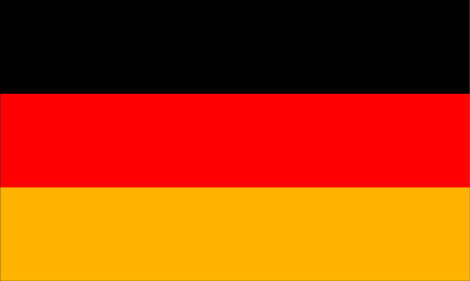
Deutsche Flagge
Deutsche Flagge hat drei waagrechte, gleich breite Streifen (schwarz – rot- gold).

Slide 5
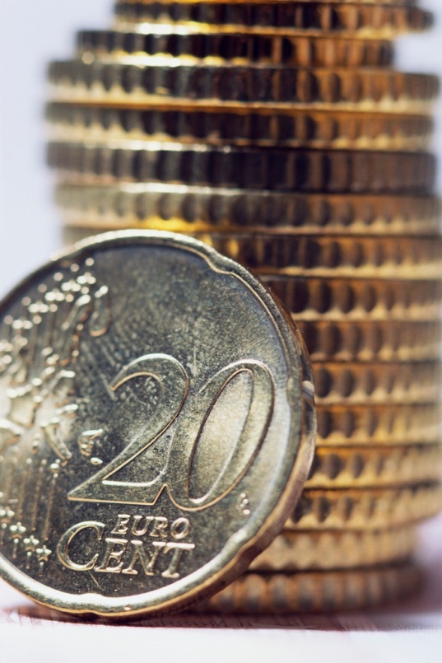
Währung
Die deutsche Währung war die Deutsche Mark (DEM), die in 100 Pfennig eingeteilt wurde.
Seit dem 1. Januar 2012 ist ein gesetzliches Zahlungsmittel der Euro.

Slide 6
Die wichtigsten Gebirge
In Deutschland gibt es viele Gebirge. Am gröβten sind die Alpen. Der höchste Berg heiβt die Zugspitze.
Andere Gebirge :
An der Grenze zu Tschechien- das Erzgebirge
der Böhmerwald
Weitere Gebirge – der Schwarzwald
der Harz

Slide 7
Die deutschen Flüsse
Der deutsche Nationalfluβ heiβt der Rhein, wo viele Burgen und Schlösser liegen.
Andere Flüsse : die Elbe
die Donau
der Main

Slide 8
Deutsche Inseln
Zum deutschen Staatsgebiet gehören auch manche Inseln, weil Deutschland an der Nordsee und an der Ostsee liegt.
Die gröβte deutsche Insel heiβt Rügen (Rujána).
Sehr interessant ist auch Felseninsel Helgoland, die viele Touristen anzieht.
Touristisch attraktiv findet man auch so genannte „Blumeninsel“ Mainau im Bodensee.

Slide 9
Bevölkerung
Deutschland hat etwa 81 Millionen Einwohner, davon sind die meisten Deutsche.
Es gibt auch einige nationale Minderheiten (z. B. Sorben, Dänen, Friesen).
Auβerdem leben in Deutschland viele Ausländer –
v.a. Türken, Italiener, Leute aus der ehemaligen Sowjetunion .

Slide 10
Wirtschaft
Die Bundesrepublik gehört zu den hochentwickelten Industrieländern der ganzen Welt.
Die wichtigsten Industriezweige :
Maschinenbau
Autoproduktion (z.B. Vokswagen, Merzedes-Benz, BMW), jedes Jahr eine Automesse in Frankfurt
elektronische und chemische Industrie
Nahrungsmittelindustrie

Slide 11
Landwirtschaft
Auch die Landwirtschaft wird sehr intensiv betrieben. Deutschland ist unabhängig, d. h. muss nicht importieren.
Die wichtigsten Anbaugebiete sind im
Süden (das Alpenvorland)
und Westen (die Täler der Flüsse)des Landes.
Man baut Getreide, Kartoffeln, Zuckerrüben,
Hopfen und Wein an.
Die Tierzucht konzentriert sich auf Rinder
und Schweine.

Slide 12
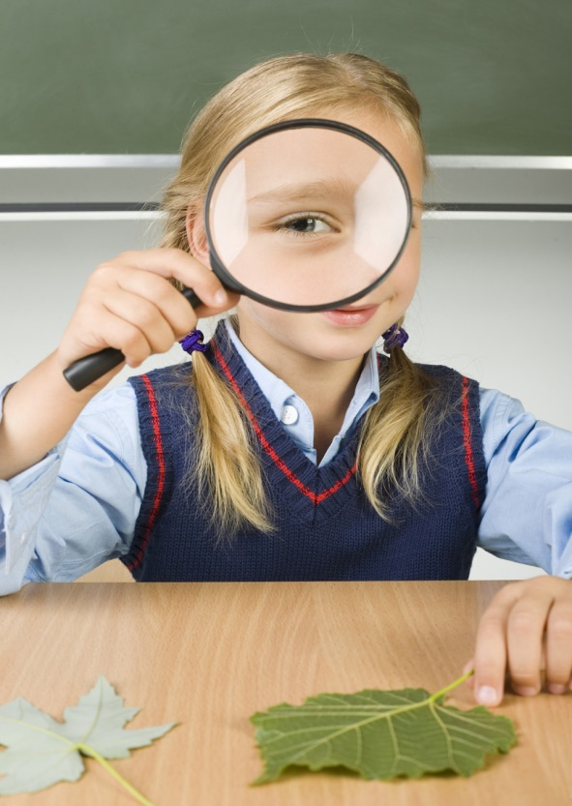
Schulwesen
Das Bildungssystem in der BRD ist nicht einheitlich.
Jedes Bundesland hat eigene Schulgesetze und Lehrpläne.
Nach der vierjährigen Grundschule besuchen
Kinder die Hauptschule oder die Realschule
oder das Gymnasium (8 Jahre).
Nach dem Abitur kann man an einer Hoch -
schule oder Universität studieren.
Die älteste Universität befindet sich in
Heidelberg.

Slide 13
Was ist typisch deutsch ?
Diese Frage kann man schwer beantworten. Vor allem junge Deutsche möchten nicht typisch deutsch sein.
Deutsche sind meistens pünktlich, ordentlich, fleiβig und umweltfreundlich.
Typische deutsche Phänomene :
Volksfeste und Energiesparen, tüchtige Hausfrauen und Kaffeeklatsch, Umweltschutz und die Fussball-Bundesliga

Slide 14
Schlussfragen
Wo liegt Deutschland ?
Nenne die Nachbarländer von Deutschland.
Wie sieht die deutsche Flagge aus ?
Wie viele Einwohner hat Deutschland ?
Wie heiβt der deutsche Nationalfluss?
Welche Gebirge gibt es in Deutschland ?
Was exportiert Deutschland am meisten?
Welche deutsche Produkte kann man bei uns kaufen?

Slide 15
JUSTOVÁ, Hana. Deutschsprachige Länder. Praha: Fragment, 2006, ISBN 80-7200-424-7.
MINARIK, Linda a kol. Němčina otázky a odpovědi. Dubicko: INFOA, 2007, ISBN 80-7240-490-3.
Veškeré použité obrázky pocházejí z otevřené galerie Microsoft Office (Powerpoint 2010)

